Slide 1


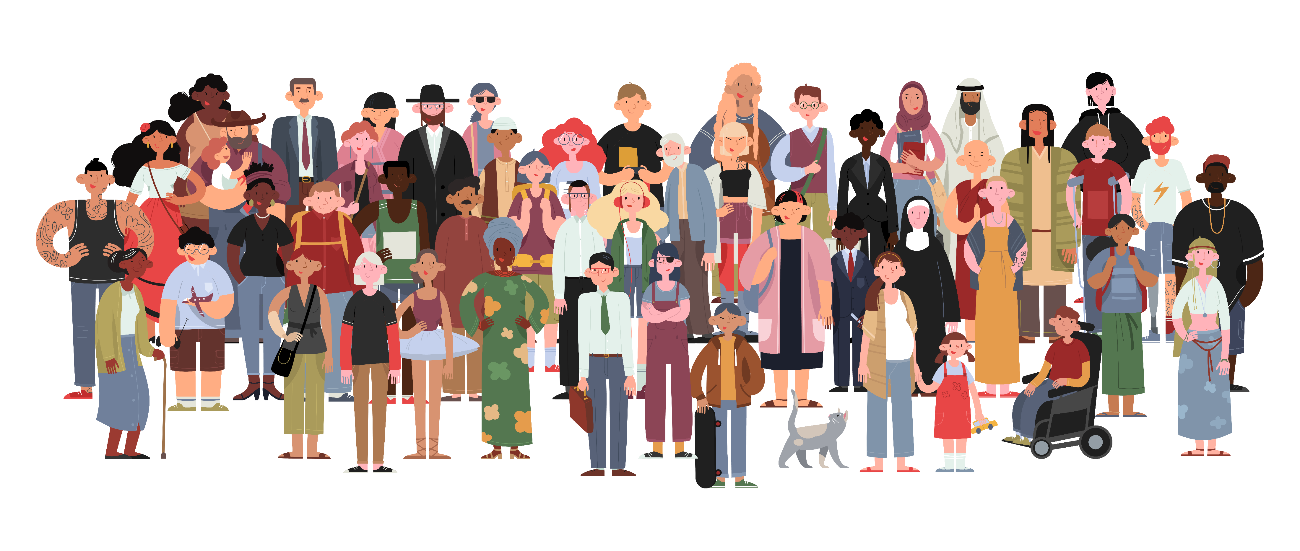


Kjærlighet på flere språk
AMORE
italiensk
LOVE
engelsk
AMOUR
fransk
خۆشەویستی
kurdisk sorani
ፍቕሪ
tigrinja
MIŁOŚĆ
polsk
AMOR
spansk
portugisisk
爱
kinesisk
အချစ်၊ မေတ္တာ
burmesisk
محبت
urdu
UPENDO
swahili
அன்பு
tamil
RÁHKISVUOHTA
nordsamisk
KJÆRLIGHET
norsk bokmål
MUXABBAT
usbekisk
ความรัก
thai
حُب
arabisk
SEVGI
tyrkisk
Любовь
russisk
PAG-IBIG
tagalog-filipino
Кохання
ukrainsk
MEILĖ
litauisk
EVÎN
kurdisk kurmanji
عشق
dari
KJÆRLEIK
norsk nynorsk
JACAYL
somali

